Slide 1
Situação Final - 2018

Slide 2


Diretoria de Ensino da Região de Limeira
CIE – Centro de Informações Educacionais
NRM – Núcleo de Gestão da Rede Escolar e Matrícula

Slide 3
2° Etapa – Situação do Aluno
Conceito:
A Situação do Aluno realiza um levantamento de dados sobre o rendimento (aprovado, reprovado) e movimento (transferido, deixou de frequentar ou falecido) dos alunos que foram informados na primeira etapa da coleta de matrículas do Censo Escolar.

Slide 4
2° Etapa – Situação do Aluno
Quem deve informar:
Escolas que declararam seus alunos na Matrícula Inicial de 2018 e fecharam o Censo;

Slide 5
2° Etapa – Situação do Aluno
Quem NÃO deve informar:
Escolas faltantes (não preencheram a matrícula inicial, não existem matrículas);
Escolas extintas;
Escolas exclusivas de Atividade Complementar e/ou Atendimento Educacional Especializado (AEE);
Escolas que não foram fechadas
Escolas com todas as matrículas desconsideradas pelo INEP (Portaria nº235, 04/08/2011).

Slide 6
2° Etapa – Situação do Aluno
Importância dos Dados Coletados
Esses dados são fundamentais para:
Conhecimento do rendimento escolar dos alunos da Educação Básica;
Acompanhamento das metas do Plano Nacional de Educação – PNE;
O cálculo do Índice de Desenvolvimento da Educação Básica – IDEB, entre outros.

Slide 7
Como é feito a coleta ?
Por meio do sistema Educacenso (http://educacenso.inep.gov.br) na opção: Situação do Aluno.
Tipos de Perfil no Sistema Educacenso:
Inep;
Estado;
Órgão Regional;
Município;
Escola;
Setec.

Slide 8
Tipos de usuários (acesso) do Sistema Educacenso:
Leitor: Visualiza as informações cadastradas, porém não faz nenhum tipo de alteração.
Executor: Realiza todas as funções do sistema;
Superusuário: Realiza todas as funções do sistema e cadastra novos usuários;
Dicas:
1 – Alguns usuários de escola podem relatar que não conseguem declarar a situação do aluno no Sistema. Causa frequente: pode ser o tipo de usuário (Leitor).
2 – A modificação do tipo de usuário deve ser realizada pela entidade responsável pela escola.

Slide 9
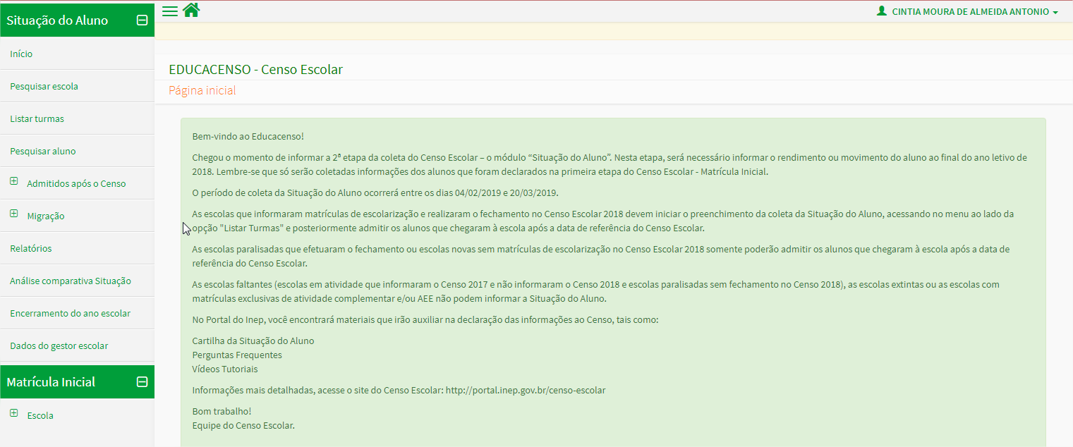
Tela de acesso (início)
USUARIO: FULANO

Slide 10
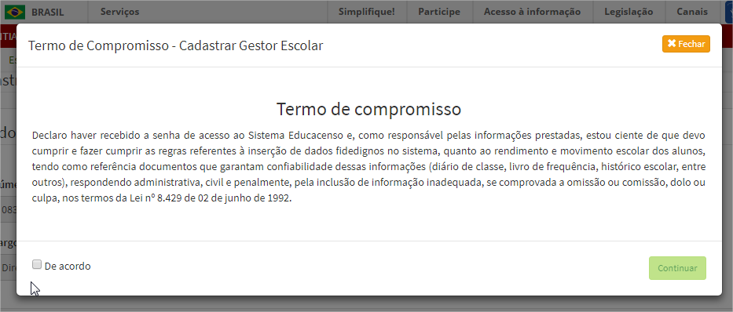
Educacenso – Situação do Aluno

Slide 11
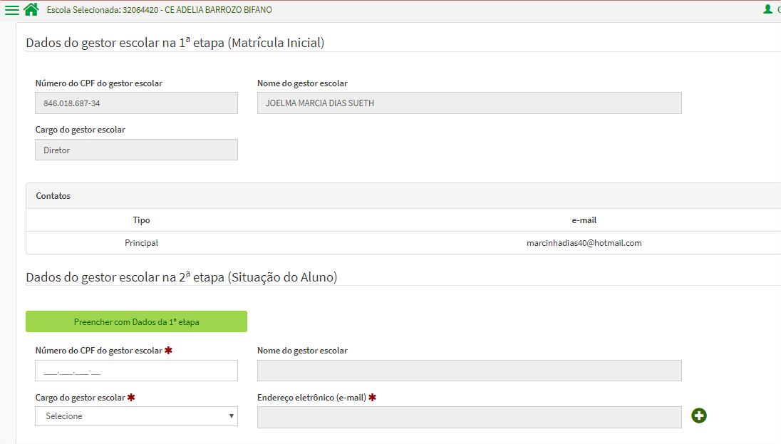
Informações Coletadas (dados do gestor escolar)

Slide 12
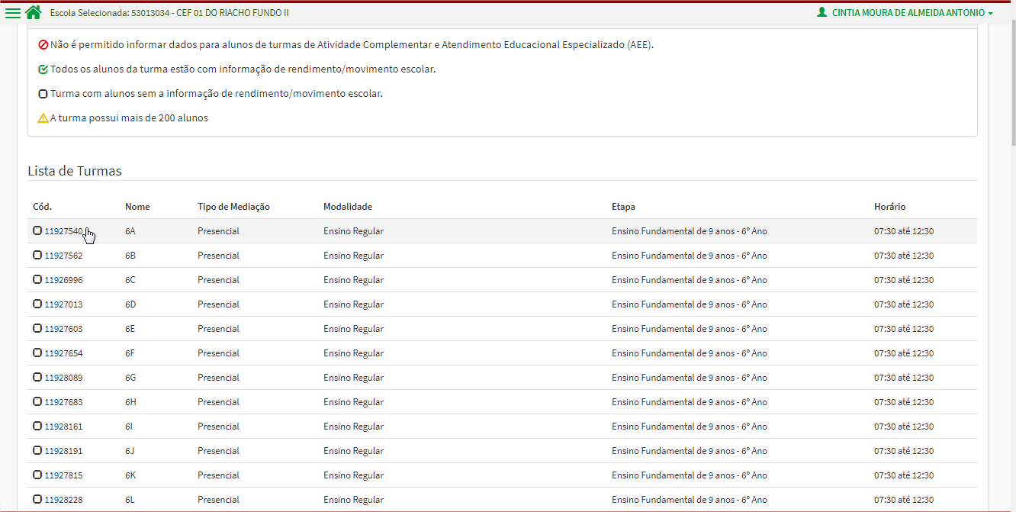
Informações Coletadas (Lista de classes)
Após o acesso, serão apresentadas todas as turmas informadas na Matrícula Inicial do Censo Escolar 2018.
Para iniciar a declaração, clique em Listar Turmas:
USUARIO: FULANO

Slide 13
Conceitos Rendimento
Definição
Compreende os resultados obtidos pelos alunos que permaneceram matriculados e frequentes na escola até o término do ano escolar. Informar se o aluno foi aprovado ou reprovado ao término do ano letivo de 2018. Esta opção não é apresentada para as turmas de Educação Infantil (Creche, Pré-Escolar e Unificada).
Aprovado: aluno que concluiu uma etapa de ensino dando condições para prosseguir dentro do fluxo escolar.
Reprovado: aluno que não concluiu a etapa de ensino tendo que realizá-la novamente.

Slide 14
Conceitos Rendimento
Concluinte: Compreende a aprovação e finalização, com emissão de certificado do curso/etapa do ensino fundamental, do ensino médio e educação profissional.
- Sim: o aluno concluiu o ensino fundamental ou médio;
- Não: o aluno não concluiu o ensino fundamental ou médio;
Observação: Pode ocorrer do aluno ser Aprovado e não ser Concluinte, em função dele ter dependência em alguma disciplina a cumprir, necessidade de completar estágios ou por outro fator que impeça a conclusão.

Slide 15
Conceitos Movimentação
Definição
Compreende a mudança do vínculo escolar do aluno após a data de referência do Censo Escolar e antes do término do ano letivo.
Opções de Movimento
Transferido;
Deixou de Frequentar;
Falecido.

Slide 16
Conceitos Movimentação
Transferido: O aluno mudou de uma escola para outra mediante um requerimento formal. Para efeitos do Censo Escolar, reconhece-se também como aluno transferido aquele que mudou de modalidade de ensino na mesma escola (Exemplo: aluno que saiu de uma turma do Ensino Regular e foi cursar a Educação de Jovens e Adultos- EJA).
Deixou de frequentar: O aluno abandonou a escola antes do término do ano letivo sem requerer formalmente a sua transferência.
Falecido: O aluno faleceu antes do término do ano letivo.

Slide 17
Educação Infantil – Informações coletadas
Definição
Compreende os casos das etapas de Educação Infantil (creche e pré-escola) em que a informação de rendimento escolar não se aplica a essas etapas de ensino, indicando nesses casos que o aluno manteve-se na escola.

Slide 18
Curso em Andamento (CA)
Definição
A opção Curso em Andamento – CA, deverá ser informada para as matrículas da Educação Profissional enquanto a etapa de ensino ainda estiver em curso. Lembrando que o Rendimento/Movimento deve ser informado apenas ao final da etapa de ensino.

Slide 19
Curso em Andamento (CA)
Etapas de cursos técnicos com possibilidade de declarar CA:
Curso Técnico - Concomitante
Curso Técnico - Subsequente
Observação: A informação de rendimento e movimento deverá ser feita tendo como referência o andamento e o término de cada etapa.

Slide 20
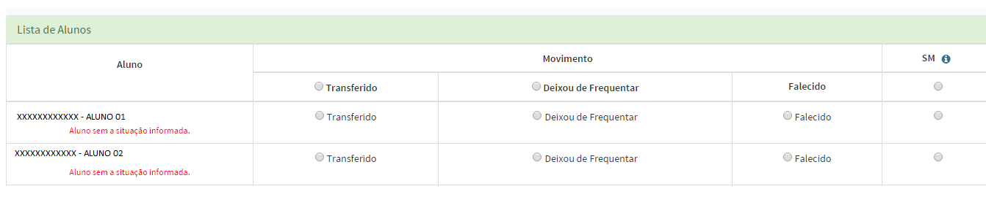
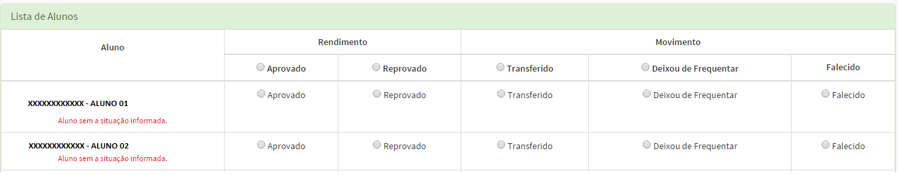
Educação Infantil (Movimento)
Ensino Fundamental e Ensino Médio – Rendimento e Movimento

Slide 21
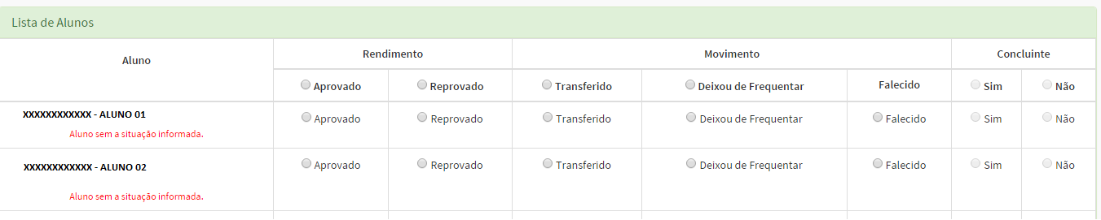
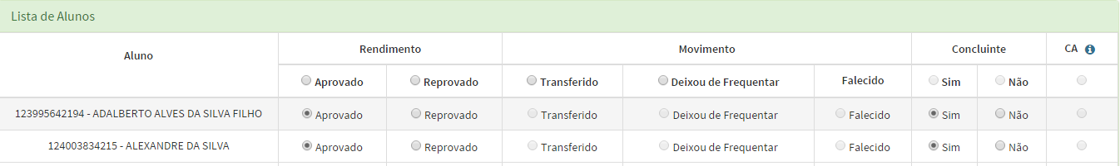
3º EM ou 9º EF – Rendimento, Movimento e Concluinte
EJA e Profissionalizante – Rendimento, Movimento, Concluinte e CA

Slide 22
Admitidos Após o Censo
Regras
Devem ser informados os dados de rendimento e movimento dos alunos de todas as modalidades de ensino (Regular, Especial, Profissional e EJA), com matrícula ativa no Censo Escolar 2018 e que entraram na escola após a data de referência do Censo (30/05/2018).
É permitido admitir alunos após o Censo em uma turma já existente na escola ou em Turma Nova, informando nesses casos a modalidade e etapa de ensino;
Na mesma escola o aluno somente poderá ser admitido após em modalidade diferente da qual já possui matrícula.

Slide 23
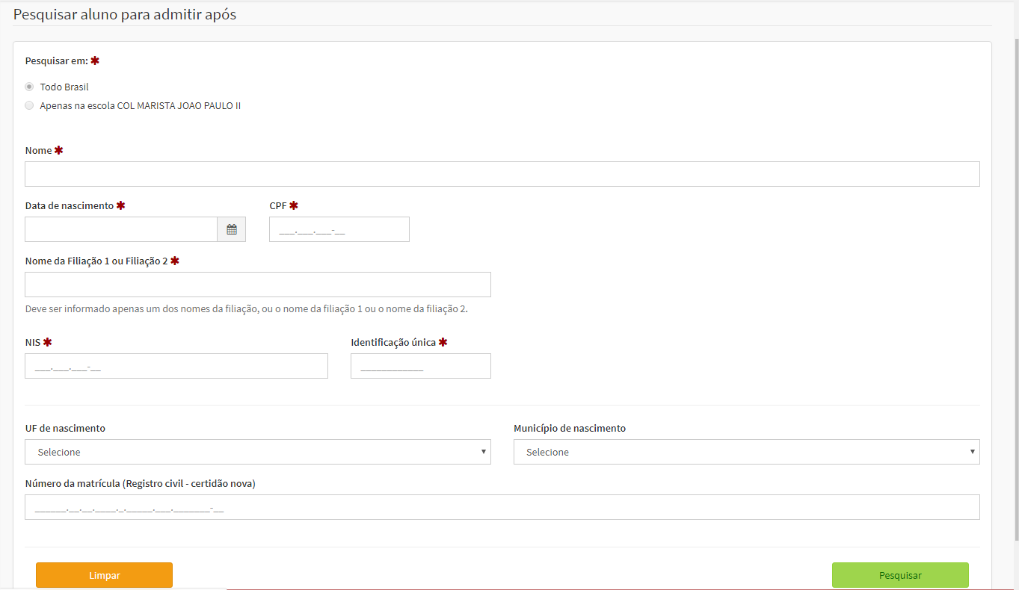
Admitidos Após o Censo - Pesquisa

Slide 24
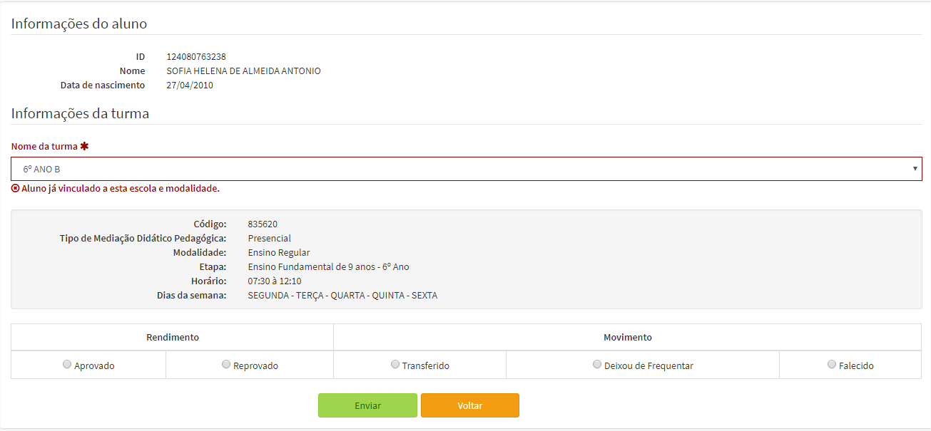
Admitidos Após o Censo - Pesquisa
MARIA SILVA
01/01/2007

Slide 25
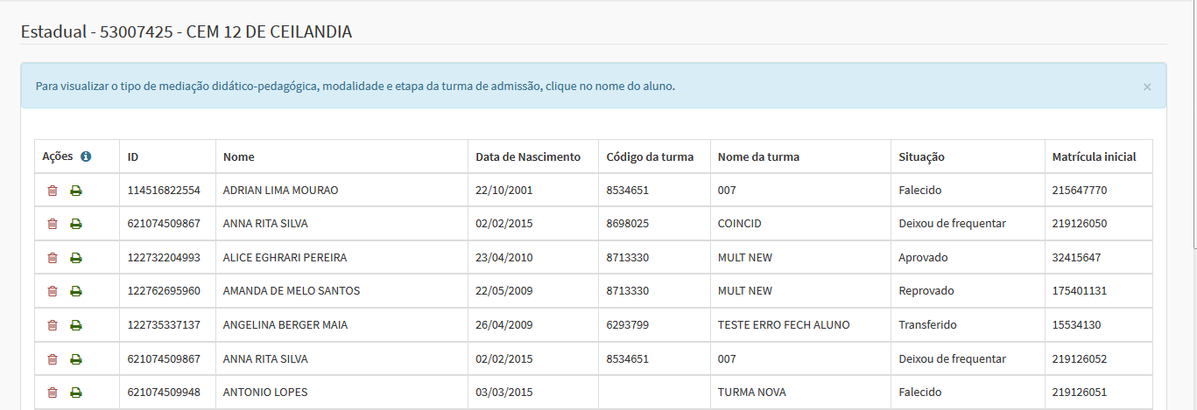
Admitidos Após – Listar Admitidos Após

Slide 26
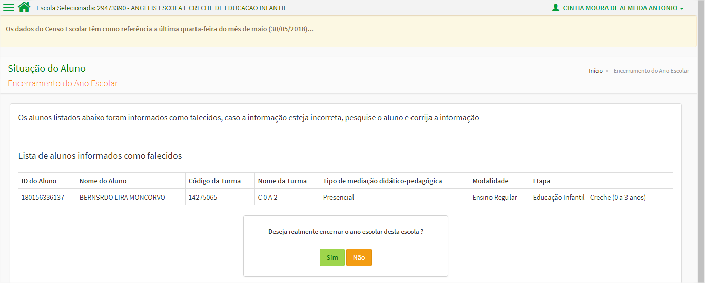
Encerramento do ano escolar
Após todos os alunos da escola terem a situação informada, é hora de solicitar o encerramento do ano escolar.

Slide 27
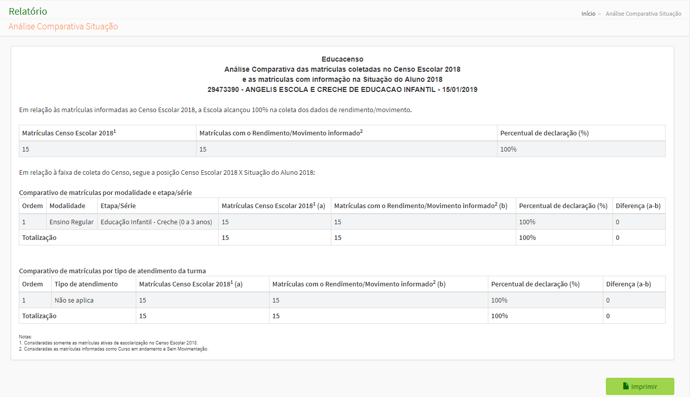
Analise Comparativa da Situação
r

Slide 28
Dúvidas Frequentes
Erros frequentes X Respostas adequadas
Mesmo aluno cadastrado duas vezes (houve erro na informação do nome do aluno) com ID’s diferentes. O que fazer já que se trata do mesmo aluno?
Informar o rendimento ou movimento alcançado pelo aluno para os dois ID’s.

Slide 29
Dúvidas Frequentes
Erros frequentes X Respostas adequadas
Como proceder em caso de erro na informação da etapa? Ex: Aluno matriculado no 2º ano do Ensino Médio e foi informado no 3º ano do Ensino Médio.
Informar o rendimento ou o movimento alcançado pelo aluno, independente da etapa. No caso de etapas finais onde o campo concluinte é habilitado, informar “não-concluinte”.

Slide 30
Dúvidas Frequentes
Erros frequentes X Respostas adequadas
Um aluno de série final que ficou em dependência é considerado aprovado ou reprovado?
O aluno é considerado aprovado, porém, não concluinte.

Slide 31
Dúvidas Frequentes
Erros frequentes X Respostas adequadas
Como proceder na situação do aluno quando ocorrer mudança de modalidade? Ex: Aluno informado na modalidade Regular e transferido para a Educação Especial.
Informar o aluno como transferido no ensino regular e admiti-lo após na educação especial.
Lembre-se: Para que o aluno seja admitido após na Educação Especial, é necessário que tenha deficiência informada em seu cadastro.

Slide 32
Dúvidas Frequentes
Erros frequentes X Respostas adequadas
Aluno informado na escola errada, como preencher a Situação do Aluno?
Informar como Transferido na escola errada e na escola correta informar o rendimento ou o movimento alcançado pelo aluno.

Slide 33
Dúvidas Frequentes
Erros frequentes X Respostas adequadas
Alunos que fecharam (trancaram) a matrícula em escolas técnicas, como declará-los?
Informar como "Deixou de frequentar".

Slide 34

Checklist – Censo 2018

Slide 35
Checklist – Censo 2018
Verifiquei a atualização do Gestor Escolar
Todas às Turmas foram lançadas
Validei os admitidos após
Inclui os admitidos após pendentes
Fechei o Ano Escolar

Slide 36


Slide 37
Obrigado

